Slide 1

Tela cliente: Entrar
CAN TRYNA FOOD
Entrar
ou caso não tenha uma conta
Cadastrar-se

Slide 2
Tela cliente: Entrar
CAN TRYNA FOOD
Entrar
ou caso não tenha uma conta
Cadastrar-se
Notes:
Hover do entrar

Slide 3
Tela cliente: Entrar
CAN TRYNA FOOD
Entrar
ou caso não tenha uma conta
Cadastrar-se
Notes:
Hover do entrar

Slide 4
Tela cliente: Cadastrar
CAN TRYNA FOOD
Cadastre-se
Nome
Senha
Cadastrar

Slide 5
Tela cliente: Cadastrar
CAN TRYNA FOOD
Cadastre-se
Nome
Senha
Cadastrar
Notes:
Houver do botão de cadastrar

Slide 6


Tela cliente: Pedidos ou atualizar perfil
CAN TRYNA FOOD
Agendar pedidos
Atualizar perfil
Cilque aqui para agendar pedidos
Cilque aqui para atualizar perfil

Slide 7
Tela cliente: Pedidos ou atualizar perfil
CAN TRYNA FOOD
Agendar pedidos
Atualizar perfil
Cilque aqui para agendar pedidos
Cilque aqui para atualizar perfil
Notes:
Houver do botão de agendar pedidos

Slide 8
Tela cliente: Pedidos ou atualizar perfil
CAN TRYNA FOOD
Agendar pedidos
Atualizar perfil
Cilque aqui para agendar pedidos
Cilque aqui para atualizar perfil
Notes:
Houver do botão de agendar Atualizar perfil

Slide 9
Tela cliente: Pedidos
CAN TRYNA FOOD
Dia de retirada
Segunda
Terça
Quarta
Quinta
Sexta
Notes:
Houver do botão de agendar Atualizar perfil

Slide 10
Tela cliente: Pedidos
CAN TRYNA FOOD
Dia de retirada
Segunda
Terça
Quarta
Quinta
Sexta
Salgados →
Bebidas →
Doces →
Notes:
Houver do botão de agendar Atualizar perfil

Slide 11
Tela cliente: Pedidos
CAN TRYNA FOOD
Dia de retirada
Segunda
Terça
Quarta
Quinta
Sexta
Salgados ←
Bebidas →
Doces →
itens adicionados ao pedido:
Pastel de Gordura
+
-
Esfiha Murcha
Notes:
Houver do botão de agendar Atualizar perfil

Slide 12
Tela cliente: Pedidos
CAN TRYNA FOOD
Dia de retirada
Terça
Segunda
Terça
Quarta
Quinta
Sexta
Salgados ←
Bebidas →
Doces →
itens adicionados ao pedido:
Pastel de Gordura
+
-
1x Pastel de Gordura
Esfiha Murcha
Confirmar pedido
Notes:
Houver do botão de agendar Atualizar perfil

Slide 13
Tela cliente: Pedidos
CAN TRYNA FOOD
Confirmar pedido
1x Pastel de Gordura
data de retirada
Segunda feira
Comprar
Notes:
Houver do botão de agendar Atualizar perfil

Slide 14
Tela cliente: Pagamento
CAN TRYNA FOOD
Formas de pagamento
(Cartão de Credito)
(Cartão de Debito)
(Pix)
Comprar
Notes:
Formas de pagamento (obs.: adicionar imagens de cada um)

Slide 15
Tela cliente: Pagamento (PIX)
CAN TRYNA FOOD
Formas de pagamento
(Cartão de Credito)
(Cartão de Debito)
(Pix)
V
Comprar

Slide 16
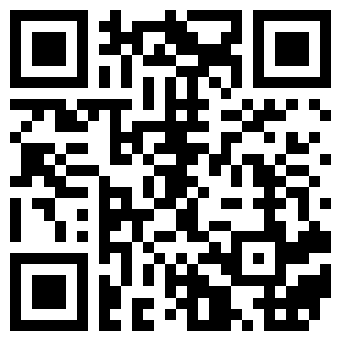
Tela cliente: Pagamento (PIX)
CAN TRYNA FOOD
Formas de pagamento
(Código do pagamento)
Cancelar
Notes:
(PIX)

Slide 17
Tela cliente: Pagamento (PIX)
CAN TRYNA FOOD
Formas de pagamento
(Código do pagamento)
Cancelar
Notes:
(PIX)

Slide 18
Tela cliente: Pagamento (PIX)
CAN TRYNA FOOD
Formas de pagamento
Seu pagamento foi efetuado
Código do pedido: 123123abc
Voltar a tela de pedidos
Notes:
(PIX)

Slide 19
Tela cliente: Pagamento (Debito)
CAN TRYNA FOOD
Formas de pagamento
(Cartão de Credito)
(Cartão de Debito)
V
(Pix)
Comprar

Slide 20
Tela cliente: Pagamento (Debito)
CAN TRYNA FOOD
Cartão de Debito
Numeros do cartão
Data de validade
Nome do titular
Codigo de segurança
CPF/CNPJ
Comprar

Slide 21
Tela cliente: Pagamento (Debito)
CAN TRYNA FOOD
Cartão de Debito
Numeros do cartão
Data de validade
Nome do titular
Codigo de segurança
CPF/CNPJ
Comprar

Slide 22
Tela cliente: Pagamento (Debito)
CAN TRYNA FOOD
Formas de pagamento
Seu pagamento foi efetuado
Voltar a tela de pedidos
Notes:
(PIX)

Slide 23
Tela cliente: Pagamento (Credito)
CAN TRYNA FOOD
Formas de pagamento
(Cartão de Credito)
V
(Cartão de Debito)
(Pix)
Comprar

Slide 24
Tela cliente: Pagamento (Credito)
CAN TRYNA FOOD
Cartão de Credito
Numeros do cartão
Data de validade
Nome do titular
Codigo de segurança
CPF/CNPJ
Comprar

Slide 25
Tela cliente: Pagamento (Credito)
CAN TRYNA FOOD
Cartão de Credito
Numeros do cartão
Data de validade
Nome do titular
Codigo de segurança
CPF/CNPJ
Comprar

Slide 26
Tela cliente: Pagamento (Credito)
CAN TRYNA FOOD
Formas de pagamento
Seu pagamento foi efetuado
Código do pedido: 123123abc
Voltar a tela de pedidos
Notes:
(PIX)

Slide 27
Tela gerente: Cadastrar
CAN TRYNA FOOD
Cadastre-se
Cargo
Nome
Senha
Cadastrar

Slide 28
Tela gerente: Cadastrar
CAN TRYNA FOOD
Cadastre-se
Cargo
Gerente
Funcionario
Nome
Senha
Cadastrar

Slide 29
Tela gerente: Cadastrar
CAN TRYNA FOOD
Cadastre-se
Cargo
Gerente
Nome
Senha
Cadastrar

Slide 30


Tela gerente: Ver relatorios ou cadastrar funcionario
CAN TRYNA FOOD
Ver relatorios
Cadastrar funcionario
Cilque aqui ver relatorios
Cilque aqui para cadastrar funcionario

Slide 31
Tela gerente: Ver relatorios ou cadastrar funcionario
CAN TRYNA FOOD
Ver relatorios
Cadastrar funcionario
Cilque aqui ver relatorios
Cilque aqui para cadastrar funcionario

Slide 32
Tela gerente: Ver relatorios ou cadastrar funcionario
CAN TRYNA FOOD
Ver relatorios
Cadastrar funcionario
Cilque aqui ver relatorios
Cilque aqui para cadastrar funcionario

Slide 33
Tela gerente: cadastrar funcionario
CAN TRYNA FOOD
Cadastrar funcionario
Nome
Telefone
CPF
EMAIL
RG
Cadastrar funcionario

Slide 34
Tela gerente: cadastrar funcionario
CAN TRYNA FOOD
Cadastrar funcionario
Nome
Telefone
CPF
EMAIL
RG
Cadastrar funcionario

Slide 35
Tela gerente: cadastrar funcionario
CAN TRYNA FOOD
Cadastrar funcionario
O funcionário foi cadastrado
Voltar a tela de cadastro
Notes:
(PIX)

Slide 36


Tela gerente: Ver relatorios
CAN TRYNA FOOD
Ver relatorios do estoque
Ver relatorios de pagamentos
Cilque aqui ver relatorios do estoque
Cilque aqui ver relatorios de pagamentos

Slide 37
Tela gerente: Ver relatorios
CAN TRYNA FOOD
Ver relatorios do estoque
Ver relatorios de pagamentos
Cilque aqui ver relatorios do estoque
Cilque aqui ver relatorios de pagamentos

Slide 38
Tela gerente: visualizar estoque
CAN TRYNA FOOD
Estoque atual
Mais vendidos
Graficos
Total de itens cadastrado
Status
Salgados ←
Bebidas →
Doces →
Pastel de carne 2x
Pastel de
Esfira de carne 2X
coxinha 3x

Slide 39
Tela gerente: visualizar estoque
CAN TRYNA FOOD
Estoque atual
Mais vendidos
Graficos
Total de itens cadastrado
Status
Salgados ←
Bebidas →
Doces →
reladorios dos itens adicionados
Pastel de carne 2x
Pastel de
Pastel de carne 2x
Esfira de carne 2x
Esfira de carne 2x
coxinha 3x
coxinha 3x
Voltar

Slide 40
Tela gerente: Ver relatorios
CAN TRYNA FOOD
Ver relatorios do estoque
Ver relatorios de pagamentos
Cilque aqui ver relatorios do estoque
Cilque aqui ver relatorios de pagamentos

Slide 41
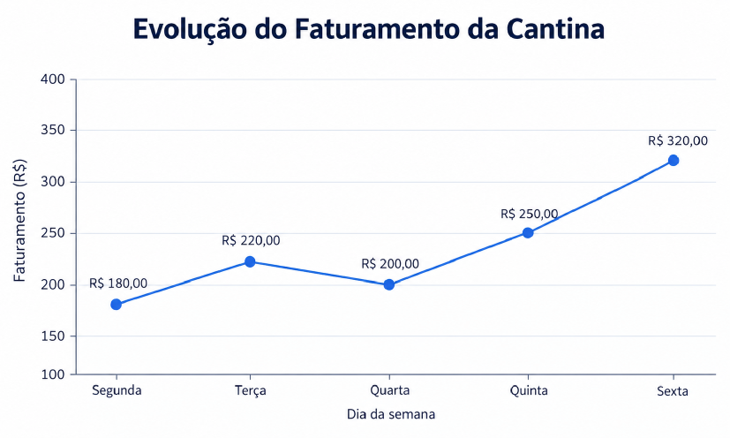
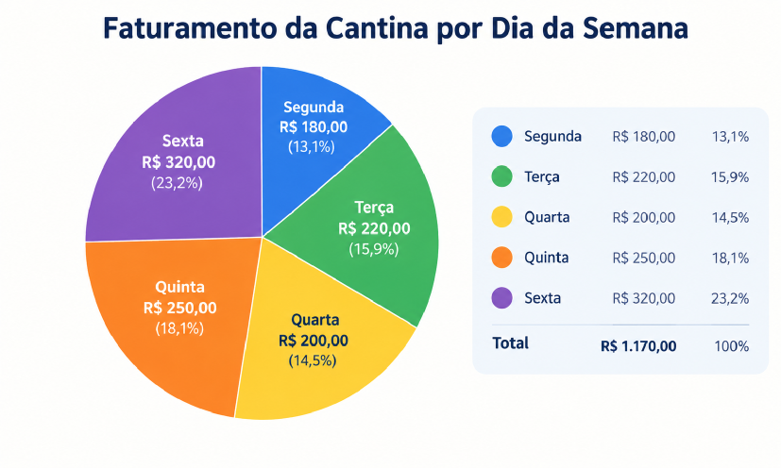
Tela gerente: cadastrar funcionario
CAN TRYNA FOOD
Taxas da plataforma
Valor liquido
Faturamento bruto
Graficos
Status
Notes:
Houver

Slide 42
Tela funcionário: Login
CAN TRYNA FOOD
Cadastre-se
Cargo
Nome
Senha
Cadastrar
Notes:
(A mesma coisa que o do gerente)

Slide 43
Tela funcionário: Login
CAN TRYNA FOOD
Cadastre-se
Cargo
Gerente
Funcionário
Nome
Senha
Cadastrar

Slide 44
Tela funcionário: Login
CAN TRYNA FOOD
Cadastre-se
Cargo
Funcionário
Nome
Senha
Cadastrar

Slide 45


Tela funcionário: gerenciar estoque/ver info. dos clientes
CAN TRYNA FOOD
Gerenciar estoque
Info. clientes
Cilque aqui para gerenciar o estoque
Cilque aqui para ver informações de clientes
Notes:
ignorar as imagens

Slide 46

Tela funcionário: gerenciar estoque/ver info. dos clientes
CAN TRYNA FOOD
Gerenciar estoque
Info. clientes
Cilque aqui para gerenciar o estoque
Cilque aqui para ver informações de clientes
Notes:
houver

Slide 47

Tela funcionário: gerenciar estoque/ver info. dos clientes
CAN TRYNA FOOD
Gerenciar estoque
Info. clientes
Cilque aqui para gerenciar o estoque
Cilque aqui para ver informações de clientes
Notes:
Houver

Slide 48



Tela funcionário: Gerenciar estoque
CAN TRYNA FOOD
Atualizar cardapio cardapio
Fazer relatorio do estoque
Ver estoque
Cilque aqui para atualizar cardapio
Cilque aqui para fazer o relatorio
Cilque aqui para ver estoque
Cilque aqui para ver
Cilque aqui para ver

Slide 49
Tela funcionário: Visualização do estoque (Ver estoque)
CAN TRYNA FOOD
Salgados
→
Doces
→
Bebidas
→

Slide 50
Tela funcionário: Visualização do estoque (Ver estoque)
CAN TRYNA FOOD
Salgados
→
Doces
→
Bebidas
→
Patel de carne
1x
esfirra de carne
3x
coxinha
0x
Adicionar coisas ao estoque

Slide 51
Tela funcionário: Visualização do estoque (Ver encomendas)
CAN TRYNA FOOD
Salgados
→
O que você vai adicionar ao estoque?
Patel de carne
1x
esfirra de carne
3x
Coloque o alimento que você quer adicionar ao estoque
coxinha
0x
Adicionar coisas ao estoque
Confirmar

Slide 52
Tela gerente: Visualização do estoque (Ver encomendas)
CAN TRYNA FOOD
Salgados
→
O que você vai adicionar ao estoque?
Patel de carne
1x
coxinha
esfirra de carne
3x
coxinha
0x
Quantos você vai adicionar?
coxinha
+
-
1x
Adicionar coisas ao estoque
Confirmar

Slide 53
Tela gerente: Visualização do estoque (Ver encomendas)
CAN TRYNA FOOD
Salgados
→
O que você vai adicionar ao estoque?
Patel de carne
1x
coxinha
esfirra de carne
3x
coxinha
0x
Quantos você vai adicionar?
coxinha
+
-
1x
Adicionar coisas ao estoque
Confirmar
Item adicionado ao estoque

Slide 54
Tela Funcionário: Relatório
CAN TRYNA FOOD
Atualizar cardapio cardapio
Segunda
Terça
Quarta
Quinta
Sexta
Salgado ←
Pastel de carne
Status: disponivel
1x
Esfirra de carne
Status: disponivel
3x
Coxinha
Status: indisponivel
0x
Alterar status

Slide 55
Tela Funcionário: Relatório
CAN TRYNA FOOD
Atualizar cardapio cardapio
Segunda
Terça
Quarta
Quinta
Sexta
Salgado ←
Pastel de carne
Status: disponivel
1x
Esfirra de carne
Status: disponivel
3x
Coxinha
Status: indisponivel
0x
Alterar status

Slide 56
Tela Funcionário: Relatório
CAN TRYNA FOOD
Atualizar cardapio cardapio
Segunda
Terça
Quarta
Quinta
Sexta
Salgado ←
Qual item tera seu status alterado?
Pastel de carne
Status: disponivel
1x
Esfirra de carne
Status: disponivel
3x
Coxinha
Status: indisponivel
0x
Alterar status

Slide 57
Tela Funcionário: Relatório
CAN TRYNA FOOD
Atualizar cardapio cardapio
Segunda
Terça
Quarta
Quinta
Sexta
Salgado ←
Qual item tera seu status alterado?
Pastel de carne
Status: disponivel
1x
Pastel de carne
Esfirra de carne
Status: disponivel
3x
Esfirra de carne
Coxinha
Status: indisponivel
0x
Coxinha
Alterar status

Slide 58
Tela Funcionário: Relatório
CAN TRYNA FOOD
Atualizar cardapio cardapio
Segunda
Terça
Quarta
Quinta
Sexta
Salgado ←
Qual item tera seu status alterado?
Pastel de carne
Status: disponivel
1x
Esfirra de carne
Coxinha
Status: disponivel
3x
Coxinha
Status: indisponivel
0x
Quantidade no estoque
1x
Alterar status
adicionar 1x
+
-

Slide 59
Tela Funcionário: Relatório
CAN TRYNA FOOD
Atualizar cardapio cardapio
Segunda
Terça
Quarta
Quinta
Sexta
Salgado ←
Qual item tera seu status alterado?
Pastel de carne
Status: disponivel
1x
Esfirra de carne
Coxinha
Status: disponivel
3x
Coxinha
Status: indisponivel
0x
Quantidade no estoque
1x
Alterar status
adicionar 1x
+
-

Slide 60
Tela Funcionário: Relatório
CAN TRYNA FOOD
Atualizar cardapio cardapio
Segunda
Terça
Quarta
Quinta
Sexta
Salgado ←
Qual item tera seu status alterado?
Pastel de carne
Status: disponivel
1x
Esfirra de carne
Coxinha
Status: disponivel
3x
Coxinha
Status: disponivel
1x
Quantidade no estoque
Alterar status
Adicionado!

Slide 61
Tela Funcionário: Relatório
CAN TRYNA FOOD
itens
Quantidade comprada
Quantidade encomendada
Pastel de carne
1x
0x
Esfirra de carne
2x
1x
Coxinha
1x
1x
Pepsi
4x
2x
Atualizar relatório

Slide 62
Tela Funcionário: Relatório
CAN TRYNA FOOD
itens
Quantidade comprada
Quantidade encomendada
Pastel de carne
1x
0x
Esfirra de carne
2x
1x
Coxinha
1x
1x
Pepsi
4x
2x
Atualizar relatório

Slide 63

CAN TRYNA FOOD
Tela Funcionário: informações clientes
Nome: Sid wilson
ID: 1
Data de cadastro: 04/06/2026
Nome: Corey Taylor
ID: 2
Data de cadastro: 07/06/2026
Nome: Eloy Casagrande
ID: 3
Data de cadastro: 12/06/2026

Slide 64
CAN TRYNA FOOD
Tela Funcionário: informações clientes
Nome: Eloy Casagrande
ID: 3
Data de cadastro: 12/06/2026
Histórico de pedidos
12/06/2026
12/06/2026
12/06/2026

Slide 65

CAN TRYNA FOOD
Tela Funcionário: informações clientes
Nome: Eloy Casagrande
ID: 3
Data de cadastro: 12/06/2026
Histórico de pedidos
12/06/2026
Intens pedidos:
Pastel de carne 1x |
Pastel de carne 1x
Valor total:
R$20,50
Forma de pagamento:
Pix
Código do pedido:
123123abc
13/06/2026
20/06/2026

Slide 66
Tela Funcionário: Relatório
CAN TRYNA FOOD
Nome
ID
Código do pedido
Data do pedido
Eloy Casagrande
3
123123abc
12/06/2026
Corey Taylor
2
432433bca
13/06/2026
Corey Taylor
2
312785dac
14/06/2026
Sid Wilson
1
132907aab
14/06/2026
Voltar a tela de opções

Slide 67
Tela Funcionário: Relatório
CAN TRYNA FOOD
Nome
ID
Código do pedido
Data do pedido
Eloy Casagrande
3
123123abc
12/06/2026
Corey Taylor
2
432433bca
13/06/2026
Corey Taylor
2
312785dac
14/06/2026
Sid Wilson
1
132907aab
14/06/2026
Voltar a tela de opções

